Slide 1
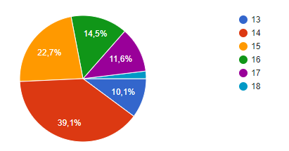
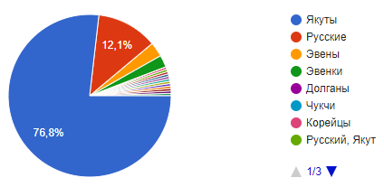
Языковые установки и ориентации молодежи саха в условиях сбалансированного билингвизма (на примере обучающихся школ г. Якутск)
введение
На фоне глобализационных процессов наибольший урон претерпевают национальные языки, функционирующие в городском пространстве, что определяет проблему данного исследования.
В наши дни молодые люди все меньше и меньше разговаривают на якутском языке, чем обуславливается актуальность данного исследования
цель – выявление языковых установок и ориентаций молодежи саха.
Задачи:
1.Изучить литературу по теме исследования.
2.Провести опрос.
3.Описать языковые установки и ориентации.
4. Выявить общие тенденции.
В качестве методов исследования выступили метод сбора информации (социолингвистическое анкетирование) и приемы социолингвистической обработки полученных данных.
.
Основная часть
Опрос:
Результаты опроса:
В данном опросе приняли участие 207 респондентов. Большинство голосов мы получили от женского пола (154 чел., 74,4%), отчетов от мужского пола было 53 (25,6%).
Преобладающая национальность в опросе - якуты (76,8%), русских (12,1%), эвенов (2,9%), эвенков (2,4%). География опроса охватывает учащихся города Якутска, среди которых 78,3% родились здесь, остальная часть относится к тем, кто переехал в г. Якутск. Следующий вопрос звучал так: «Как Вы считаете, престижно ли сейчас в г. Якутске говорить на якутском, русском, английском». «На якутском» 125 людей ответили да, а 5 человек думают иначе. «На русском» 109 людей ответили да, 9 нет. . Мне кажется, что в наше время подростки считают английским не таким востребованным в городе Якутск.
В данной работе впервые предпринимается выявление языковых установок и ориентаций обучающихся школ г. Якутск в синхронии и на основе полученных данных описание общих тенденций развития языковой ситуации в г. Якутск. Результаты данного исследования внесут существенный вклад в понимание и осмысление особенностей языкового пространства города Якутск, основные выводы могут быть применены при совершенствовании проводимой на муниципальной уровне языковой политики.
Список литературы:
Языковые установки молодежи Бурятии: система образования, Г. А. Дырхеева 1 , Э. В. Хилханова
Языковые установки и языковая лояльность носителей малых языков в условиях национально-русского двуязычия (на примере бурят и тувинцев)* Галина А. Дырхеева, Чечек С. Цыбенова
ЯЗЫКОВЫЕ УСТАНОВКИ САХА В СФЕРЕ ОБРАЗОВАНИЯ В КОНТЕКСТЕ СОВРЕМЕННЫХ ЭКСТРАЛИНГВИСТИЧЕСКИХ РЕАЛИЙ (ПО МАТЕРИАЛАМ ОПРОСОВ В г. ЯКУТСКЕ) Нина И. Иванова
ЯЗЫКОВАЯ ЛОЯЛЬНОСТЬ НОСИТЕЛЕЙ ЯКУТСКОГО ЯЗЫКА В УСЛОВИЯХ ЯЗЫКОВОЙ НЕОДНОРОДНОСТИ РЕСПУБЛИКИ САХА (ЯКУТИЯ) , Н. И. Иванова

